Slide 1
5장. 함수(메서드)

Slide 2
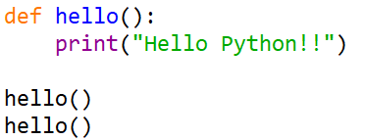
사용자 정의 함수
함수의 정의와 사용(호출)
def 키워드를 사용한다.
함수의 형태
1. return 반환값이 없고, 매개변수도 없는 경우
def 함수 이름():
함수의 내용
함수의 정의
함수의 호출

Slide 3
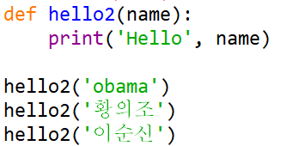
함수 정의하고 호출하기
2. return이 없고 전달인자가 있는 함수
def 함수 이름(매개 변수):
함수의 내용
인자는 변수이다.
fn_hello2.py

Slide 4
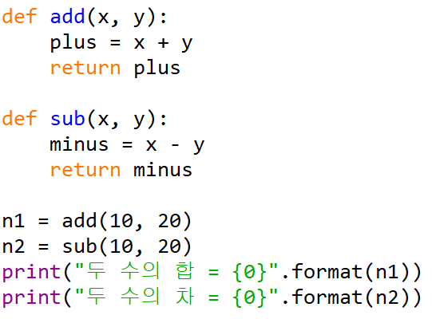
함수 정의하고 호출하기
3. return값(반환값)이 있는 함수
def 함수 이름(매개 변수):
함수의 내용
return 반환값
fn_calc.py

Slide 5
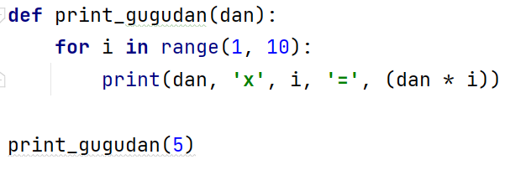
구구단을 출력하는 함수
구구단을 출력하는 함수
fn_gugu.py

Slide 6
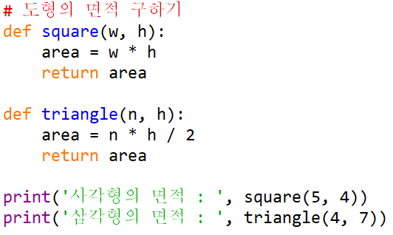
도형의 면적 계산
도형의 면적을 계산하는 함수 정의와 사용
fn_area.py

Slide 7

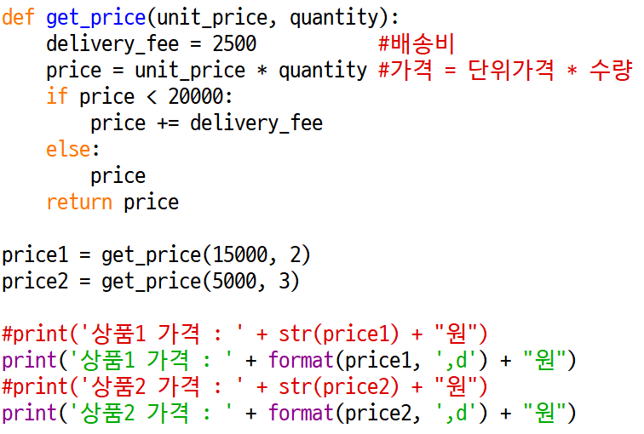
배송비 계산하기
-----------------------------------------------------------------------------------------
주문 상품 가격이 20,000원 미만이면 배송비 (2,500원) 포함하고, 아니면 배송비를
포함하지 않는 프로그램을 작성하세요
------------------------------------------------------------------------------------------
☞ 실행 결과
delivery_fee.py

Slide 8
배송비 계산하기

Slide 9
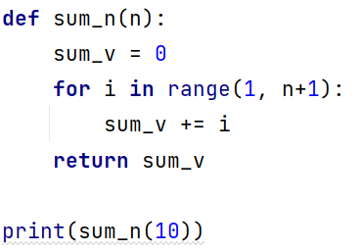
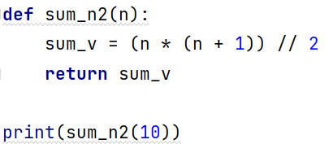
알고리즘 계산 복잡도
1부터 n까지의 합을 구하기
1
+
2
+
3
+
…
+
n
방법 1
n
x (
n
+
1
) ÷
2
방법 2

Slide 10
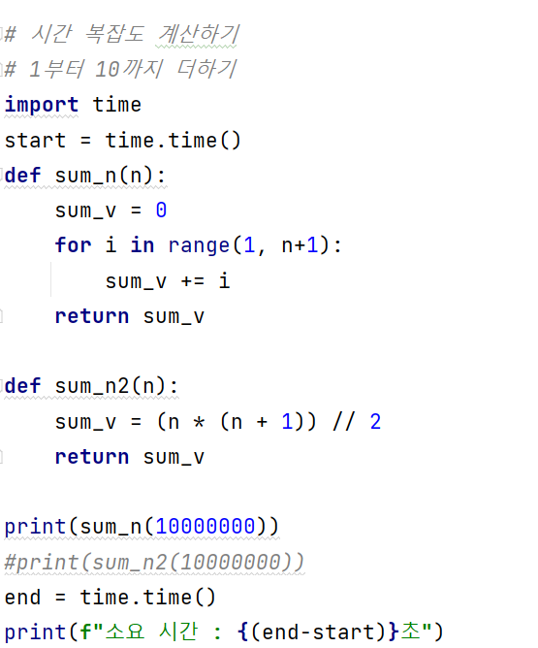
알고리즘 계산 복잡도

Slide 11
알고리즘 계산 복잡도
계산 복잡도
입력 크기와 계산 횟수
첫 번째 알고리즘 : 덧셈 n번
두 번째 알고리즘 : 덧셈, 곱셈, 나눗셈(총 3번)
대문자 O표기법(Big O) : 계산 복잡도 표현
O(n) : 필요한 계산횟수가 입력 크기 n과 비례할 때
O(1) : 필요한 계산횟수가 입력 크기 n과 무관할 때
판단
- 두번째 방법이 계산 속도가 더 빠름

Slide 12
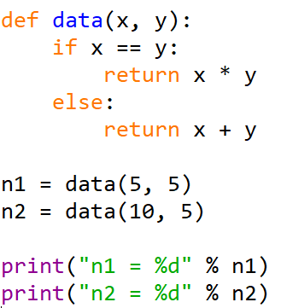
함수 연습 문제
-----------------------------------------------------------------------------------------
두 수를 매개변수 전달하여 서로 같으면 곱하고, 서로 다르면 더하는 함수를
정의하고 호출하는 프로그램을 작성하세요(파일이름: fn_Complex.py)
------------------------------------------------------------------------------------------
fn_multi.py

Slide 13
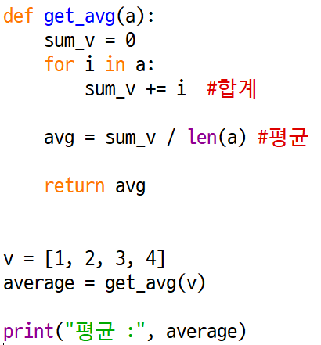
매개변수로 리스트 전달 1
리스트를 매개변수로 전달하여 평균 계산하기
fn_average.py

Slide 14
매개변수로 배열 전달 2
최대값과 최대값의 위치 구하기
70
80
55
60
90
40
0
1
2
3
4
5
최대값의 위치번호
첫번째 숫자 70을 최대값으로 기억한다.
두 번째 숫자 80을 최대값 70과 비교하여 최대값은 80이 된다.
계속 다음 숫자와 비교과정을 반복하여 최대값을 결정한다.

Slide 15
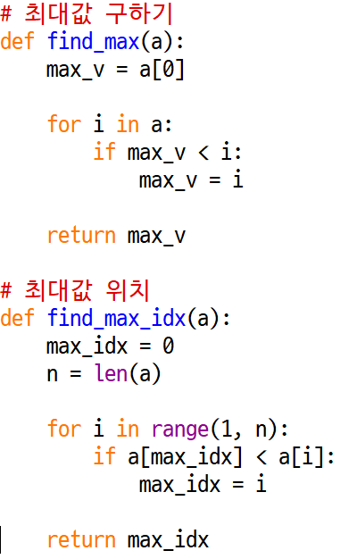
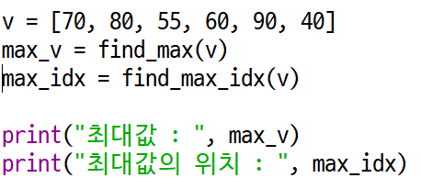
매개변수로 배열 전달 2
최대값과 최대값의 위치 구하기

Slide 16
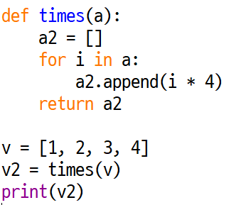
매개변수로 배열 전달 3
리스트를 매개변수로 새로운 리스트 만들기

Slide 17
동명이인 찾기 - 중복 검사
♥ 같은 이름 찾기
1행
콩쥐
흥부
팥쥐
흥부
중복 없음
1열
2열
3열
4열
2행
흥부
팥쥐
흥부
흥부
중복!
3행
팥쥐
흥부
중복 없음
흥부
비교대상 없음
4행

Slide 18
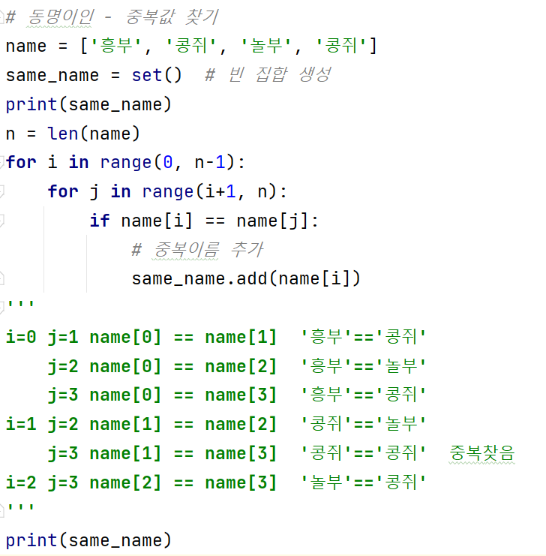
동명이인 찾기 - 중복 검사

Slide 19
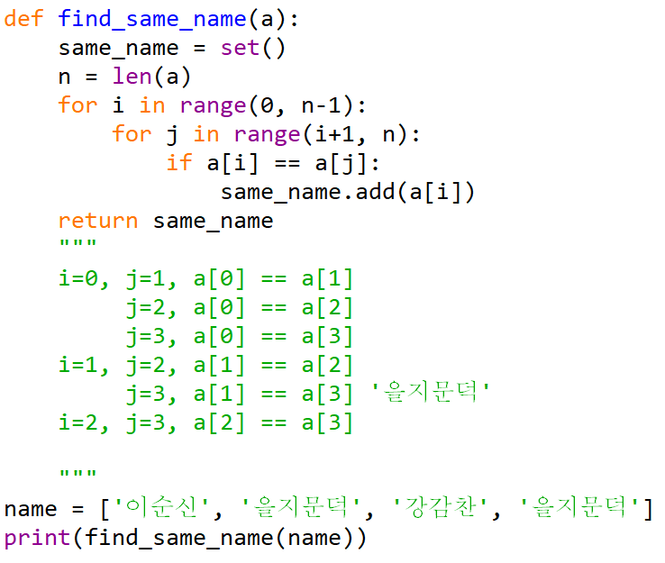
동명이인 찾기 – 중복 검사

Slide 20
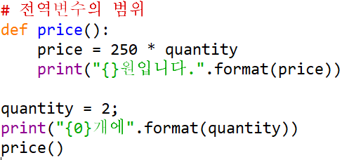
변수의 유효 범위 - 전역변수
전역 변수의 유효 범위
전역 변수는 메인 함수의 위쪽에서 선언하여 사용하고
영향 범위가 전체로 미친다.
프로그램이 종료되면 메모리에서 소멸한다.

Slide 21
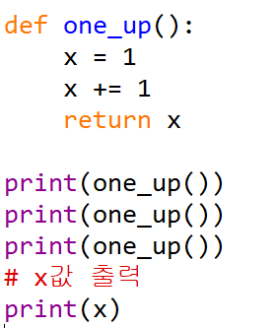
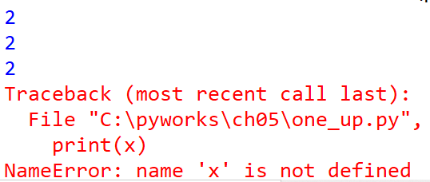
변수의 유효 범위 - 지역변수
지역 변수(local variable)의 유효 범위
지역변수는 함수나 명령문(조건, 반복)의 블록 안에서 생성되며
블록{ }을 벗어나면 메모리에서 소멸한다.

Slide 22
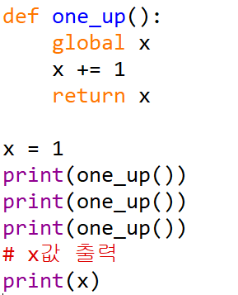

변수의 유효 범위 - 정적변수
전역 변수의 유효 범위 – global 키워드 사용

Slide 23
변수의 메모리 영역
데이터 영역 : 전역 변수가 저장되는 영역
스택 영역 : 매개 변수 및 중괄호(블록) 내부에 정의된 변수들이 저장되는 영역
힙 영역 : 동적으로 메모리를 할당하는 변수들이 저장되는 영역
(객체 - 인스턴스 변수)
고정된 영역
(전역, 정적 변수 등)
Stack
(지역, 매개 변수)
heap
(객체 )

Slide 24

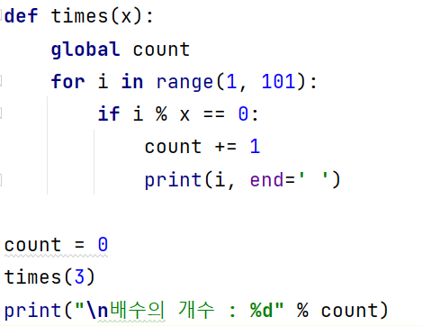
변수의 유효범위 연습 문제
-----------------------------------------------------------------------------------------
1~100까지의 자연수 중 배수와 배수의 개수를 계산하는 함수를 정의하시오.
------------------------------------------------------------------------------------------

Slide 25
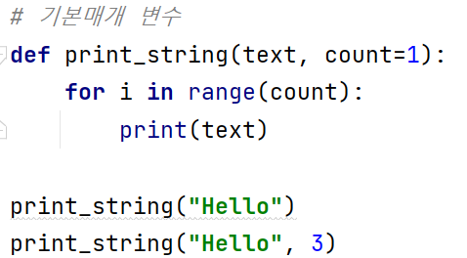
함수의 기본 매개변수
기본 매개변수
매개변수를 초기화하여 선언하고 함수 호출시 매개변수를 생략하면 기본 값으로 출력된다.
def 함수 이름(변수1, 변수2=1):
코드블럭

Slide 26
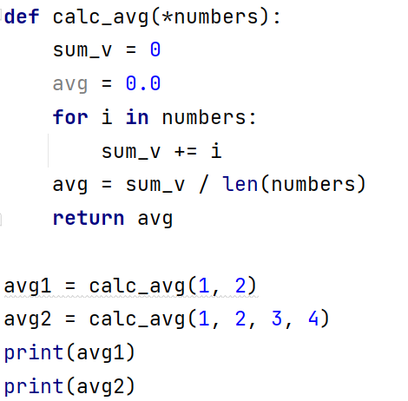
함수의 가변 매개변수
가변 매개변수
매개변수의 입력값이 정해지지 않고 변경해야 할때 사용하는 변수이다.
변수이름 앞에 *를 붙인다.
def 함수 이름(*변수):
코드블럭

Slide 27
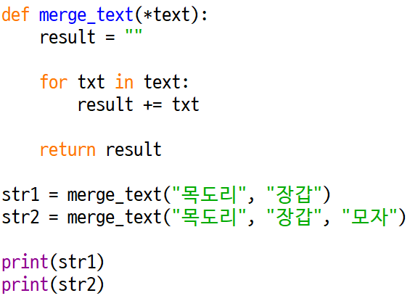
함수의 가변 매개변수
가변 매개변수 – 문자 병합하기

Slide 28

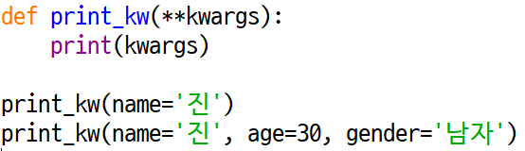
함수의 매개변수
키워드 매개변수
매개변수 앞에 별 2개(**)를 붙인다.
딕셔너리(dictionary)형의 자료로 만들어짐

Slide 29
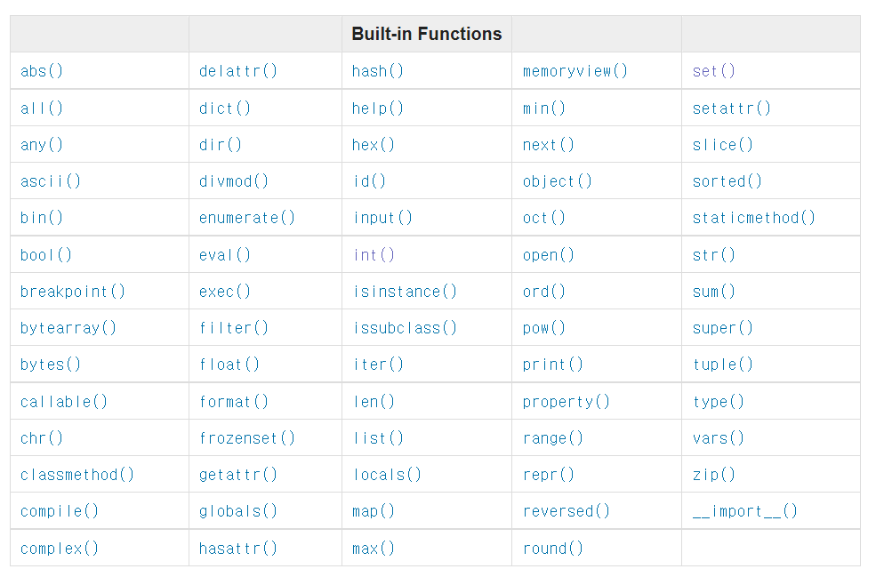
내장 함수(Built in Function)
내장 함수(Built in Function)
특정한 기능을 수행하는 프로그램의 일부분을 함수(Function)라 한다.

Slide 30
내장 함수(Built in Function)
함수 | 설명 | 사용 예
all(x) | 반복가능한(iterable) 자료형 x가 모두 참이면 True, 거짓이 하나라도 있으면 Fasle | all([1,2,3]) True all([1,2,0]) False
any(x) | X가 하나라도 참이 있으면 True, x가 모두 거짓이면 Fasle | any([1,2,0]) True
eval(expression) | 문자열 표현식을 숫자로 변환 | eval(‘1+2’) 3
list(s) | 반복가능한 문자열을 입력받아 리스트로 반환 | list(“python”) [‘p’, ‘y’, ‘t’, ‘h’, ‘o’, ‘n’]
round(n, digit) | 숫자를 입력받아 반올림하여 돌려줌 | round(4.6) 5 round(4.4) 4
sum(iterable) | 리스트나 튜플의 모든 요소의 합을 반환 | sum([1, 2, 3]) 6 sum((1.2.3)) 6

Slide 31
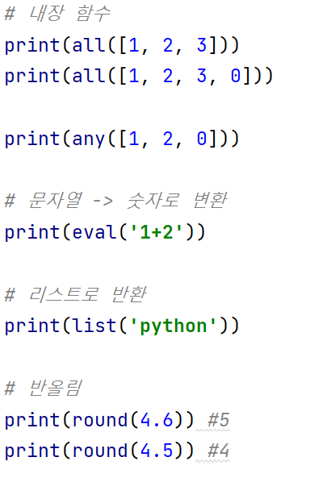
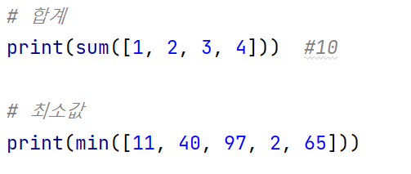
내장 함수(Built in Function)
내장 함수(Built in Function)

Slide 32
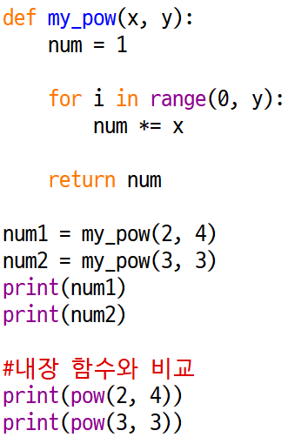
내장 함수(Built in Function)
거듭 제곱 함수 만들고 비교하기

Slide 33
재귀 함수(recursive function)
재귀 함수(recursive function)
어떤 함수 안에서 자기 자신을 부르는 것을 말한다.
재귀호출은 무한 반복하므로 종료 조건이 필요함
def func(입력 값):
if 입력값이 충분히 작으면: #종료 조건
return 결과값
else: # 더 작은 값으로 호출
return 결과값

Slide 34
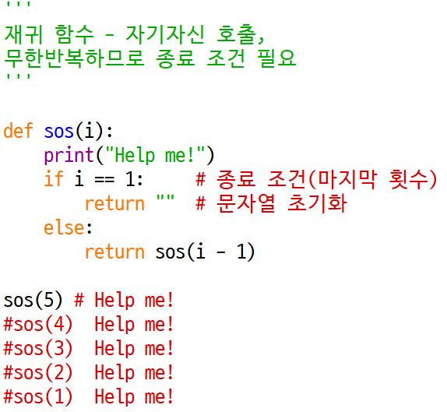
재귀 함수(recursive function)
재귀 함수(recursive function)

Slide 35
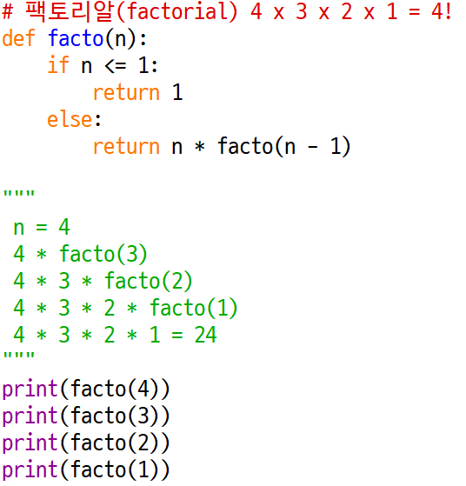
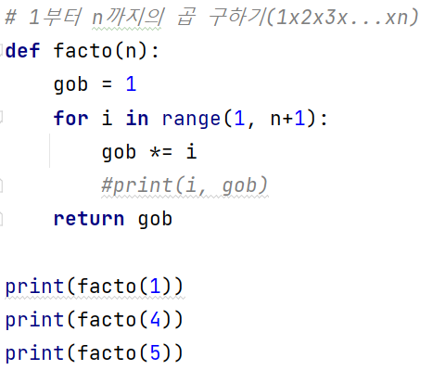
팩토리얼(factorial)
팩토리얼을 구하는 재귀 함수

Slide 36
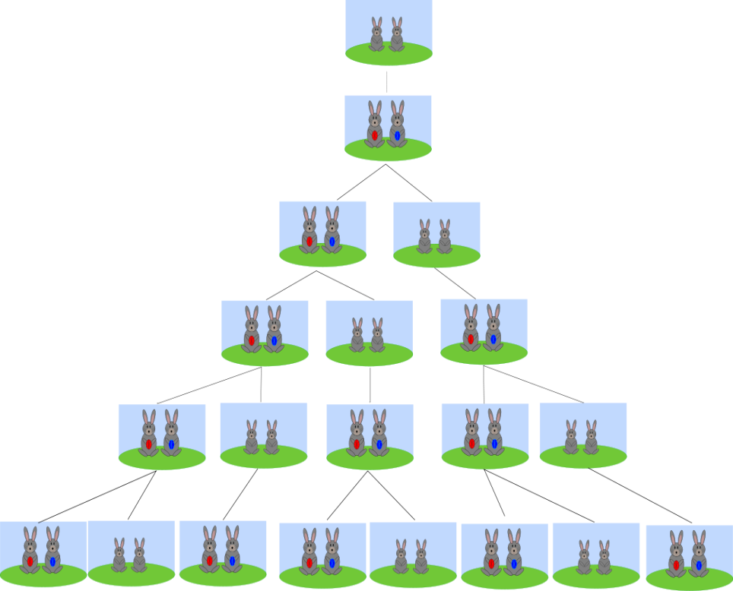
피보나치 수열
피보나치(Fibonacci) 수열
수학에서 피보나치 수는 첫째 및 둘째 항이 1이며, 그 뒤의 모든 항은 바로 앞 두 항의 합인 수열이다. 처음 여섯 항은 각각 1, 1, 2, 3, 5, 8이다.
새끼
1
첫번째 달에 새로 태어난 토끼 한쌍이 있고, 둘째달에 토끼가 커서 그대로 어른토끼 한쌍, 세째달에는 새끼를 한쌍 낳아 어른, 새끼 두쌍, 네째달에는 어른이 새끼를 낳고, 새끼는 어른이 되어 총 세쌍, 이렇게 계속 새끼를 낳고, 죽지 않는다는 가정을 세우면 피보나치의 수가 된다.
어른
1
2
3
5
8

Slide 37
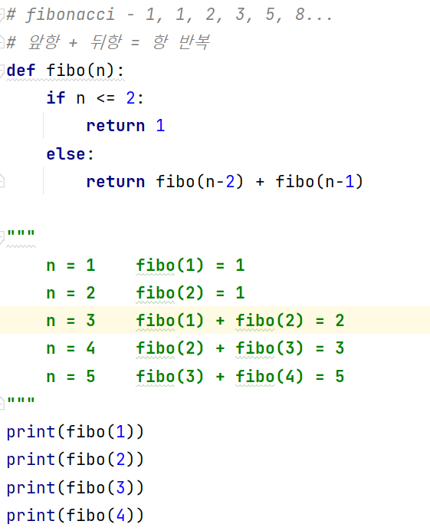

재귀 호출

Slide 38
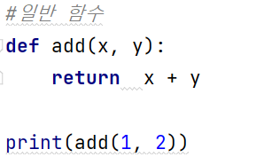
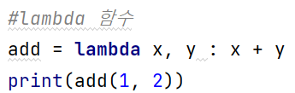
lambda Expressions(람다식)
Lambda Expressions(람다식)
lambda 키워드로 익명 함수를 만들수 있다.
return 키워드 생략함
lambda 매개변수 : 표현식

Slide 39
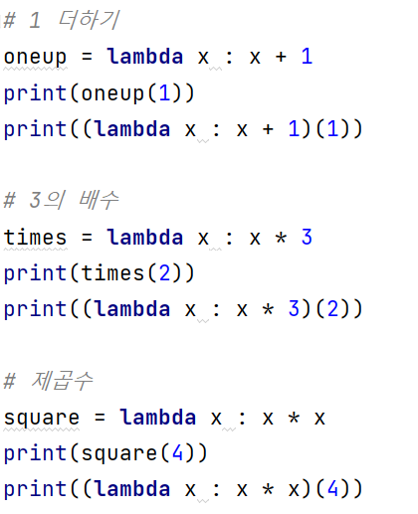
lambda Expressions(람다식)
매개변수가 1개인 람다 함수

Slide 40
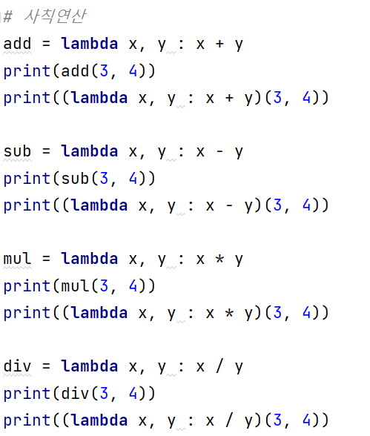
lambda Expressions(람다식)
매개변수가 2개인 람다 함수

Slide 41
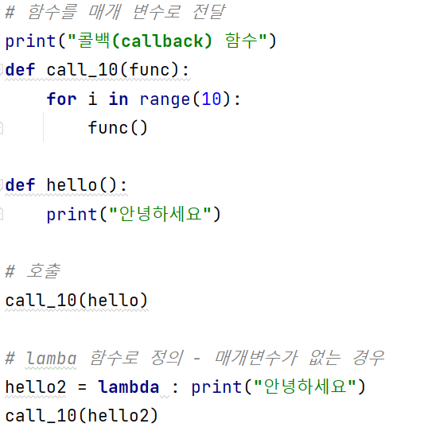
lambda Expressions(람다식)
람다 함수를 매개 변수로 전달하기

Slide 42
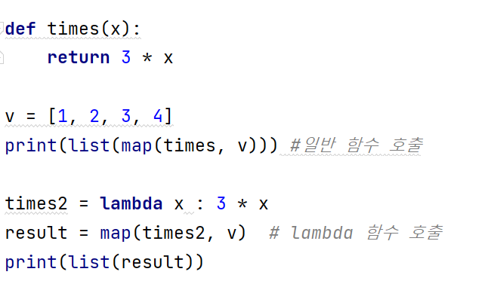
lambda(람다) 프로그래밍
lambda - map() 함수와 함께 사용

Slide 43
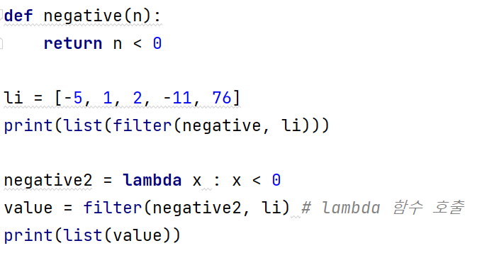
lambda(람다) 프로그래밍
lambda - filter() 함수와 함께 사용

